Slide 1
DORFFUNK
Seniorenbeirat Appen 03.03.2025

Slide 2
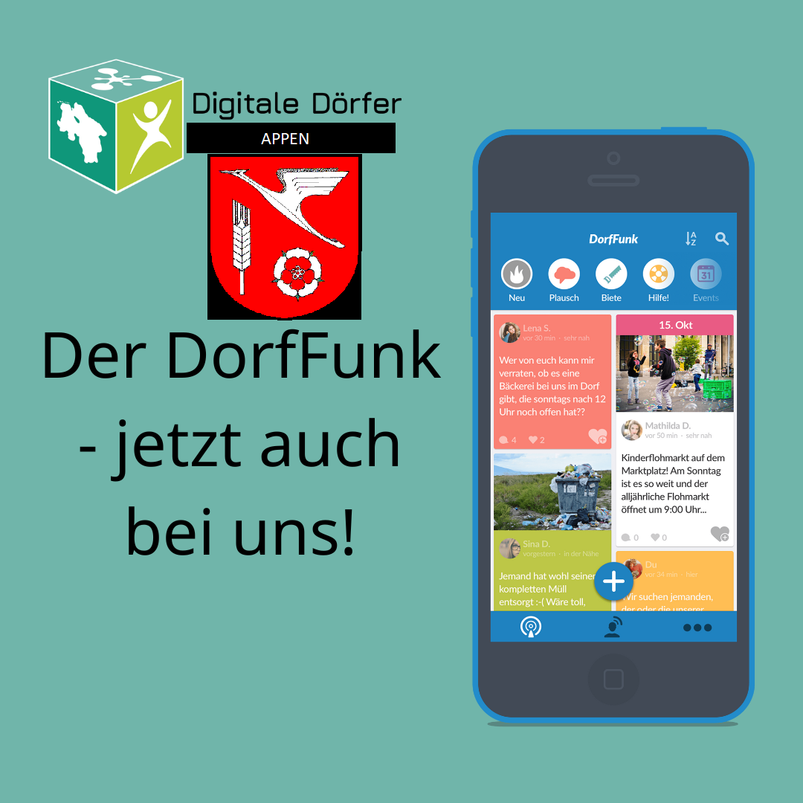
Seniorenbeirat Appen 03.03.2025

Slide 3
EINLEITUNG
Was ist eine Dorf-App ?
Mit unserem digitalen Dorf als interaktive Dorf App oder Bürger App, werden Einwohner, Vereine, Betriebe und soziale Einrichtungen eines Dorfes miteinander digital vernetzt. Sie können ihre Stärken und die Stärken ihres Dorfes ideal hervorheben und interaktiv über Neuigkeiten, Veranstaltungen und Angebote informieren.
Seniorenbeirat Appen 03.03.2025

Slide 4
EINLEITUNG
Wie funktioniert die App ?
Neuigkeiten & amtliche Meldungen: Kommunalverwaltungen, Vereine und öffentliche Institutionen können Neuigkeiten über einen sicheren Kanal veröffentlichen.
Nachrichten und Beiträge:
Bürger können Nachrichten und Beiträge posten, um Informationen zu teilen oder Hilfe anzubieten.
Veranstaltungen:
Organisation und Bekanntmachung lokaler Events
Biete/ Suche:
Eine Rubrik, in der Nutzer Hilfe, Dienstleistungen oder Gegenstände anbieten und suchen können.
Gruppenfunktionen:
Erstellung und Verwaltung von Gruppen für spezielle Interessensgemeinschaften oder Projekte.
Seniorenbeirat Appen 03.03.2025

Slide 5
EINLEITUNG
Welche Vorteile bietet der DorfFunk ?
Stärkung des Gemeinschaftsgefühls und Verbesserung der Nachbarschaftshilfe. Förderung der Teilhabe und Mitgestaltung durch die Bürger. Einfach zugänglich als App für Smartphones und simpel zu bedienen. Datensicherheit und Datenschutz werden durch moderne Sicherheitsstandards gewährleistet.
Seniorenbeirat Appen 03.03.2025

Slide 6
AUF GEHT´S
Wie registriert man sich im DorfFunk ?
Sie können sich den DorfFunk im Google Play Store oder im Apple App Store herunterladen, beim ersten öffnen werden Sie gebeten den Anmelde-Button zu drücken. Danach haben Sie die Möglichkeit sich zu registrieren. Achten Sie darauf, dass das Registrierfeld ausgewählt ist.
Seniorenbeirat Appen 03.03.2025

Slide 7
AUF GEHT´S
Hier ist wichtig zu beachten, dass wenn Sie noch kein Konto beim DorfFunk besitzen das Registrierfeld ausgewählt ist. Nun können Sie sich mit Ihrer E-Mail-Adresse und einem von Ihnen gewählten Passwort für den DorfFunk registrieren. Außerdem besteht die Möglichkeit, sich mit Ihrem bereits vorhandenen Google-Account oder Facebook-Konto beim DorfFunk anzumelden. Dazu klicken Sie den jeweiligen Button an und melden sich mit dem dort bereits erstellten Passwort an. Danach bekommen Sie eine Mail
wo sie Ihre E-Mail Adresse bestätigen müssen.
Seniorenbeirat Appen 03.03.2025

Slide 8
INHALTE
1. Die Region kann ausgewählt werden, entweder z.B. Appen oder auch den Kreis Pinneberg.
2. Es können Interessengruppen gebildet werden, wo sie sich austauschen oder diskutieren können.
3. Öffentliche Bekanntmachungen der Gemeinde sind schneller zu finden.
4. Eigene Fragen an Mitbürger, Kleinanzeigen oder Hilfe Stellungen kann jeder Bürger selbst einstellen.
Auch mit Anhängen oder Bildern.
5. Benachrichtigungen können individuell eingestellt werden, damit man nichts wichtiges verpasst.
Seniorenbeirat Appen 03.03.2025

Slide 9
Folgende Website hat genaue Anleitungen für alle
Bereiche der DorfFunk App, sowie Tipps und Tricks :
INFORMATION
https://support.digitale-doerfer.de/portal/de/kb/digitale-doerfer/dorffunk
Folgende Website hat eine genaue Start-Anleitung für die DorfFunk App :
https://www.digitale-doerfer.de/wp-content/uploads/sites/17/2023/10/DorfFunk-How-to.pdf
Seniorenbeirat Appen 03.03.2025

Slide 10
LOS GEHT´S
UND VIELEN DANK !
Seniorenbeirat Appen 03.03.2025

